Slide 1

Etätehtävän ajatuksia, tietoa ja mielipidevisailua (Kahoot)

Slide 2
Toiminnallinen
Vuorovaikutuksellinen
Leikillinen, pelillinen
Salliva
Positiivinen
Innostava
Pienillä askelilla, toistolla ja kertauksella =>
KIELIRIKASTEINEN OPETUS

Slide 3
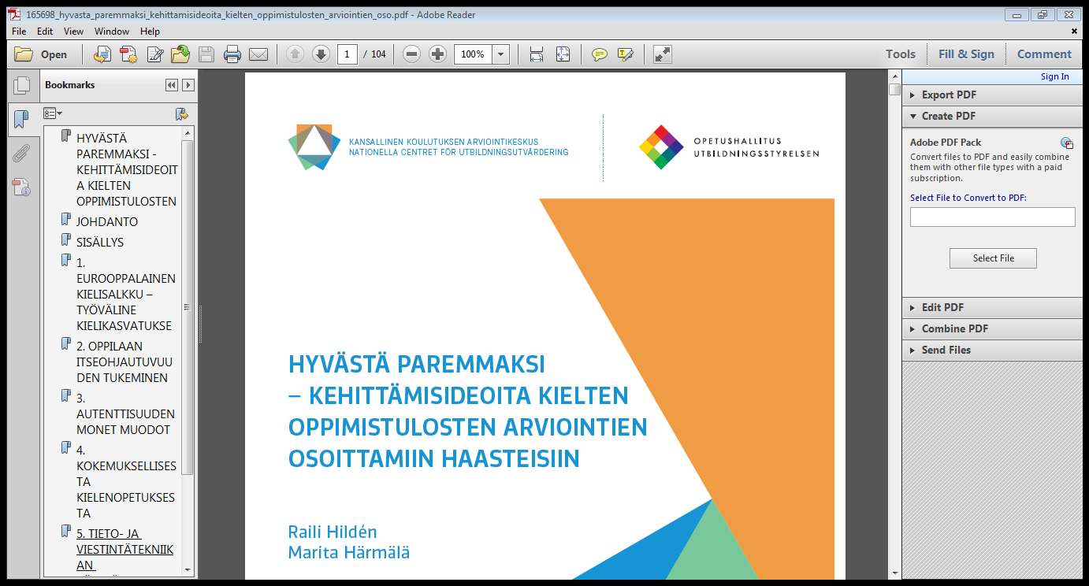
- Etätehtävään ja kaytäntöön liittyviä asioita ”tajunnanvirtana”
- Kahoot- mielipiteitä
- Keskustelua…

Slide 4
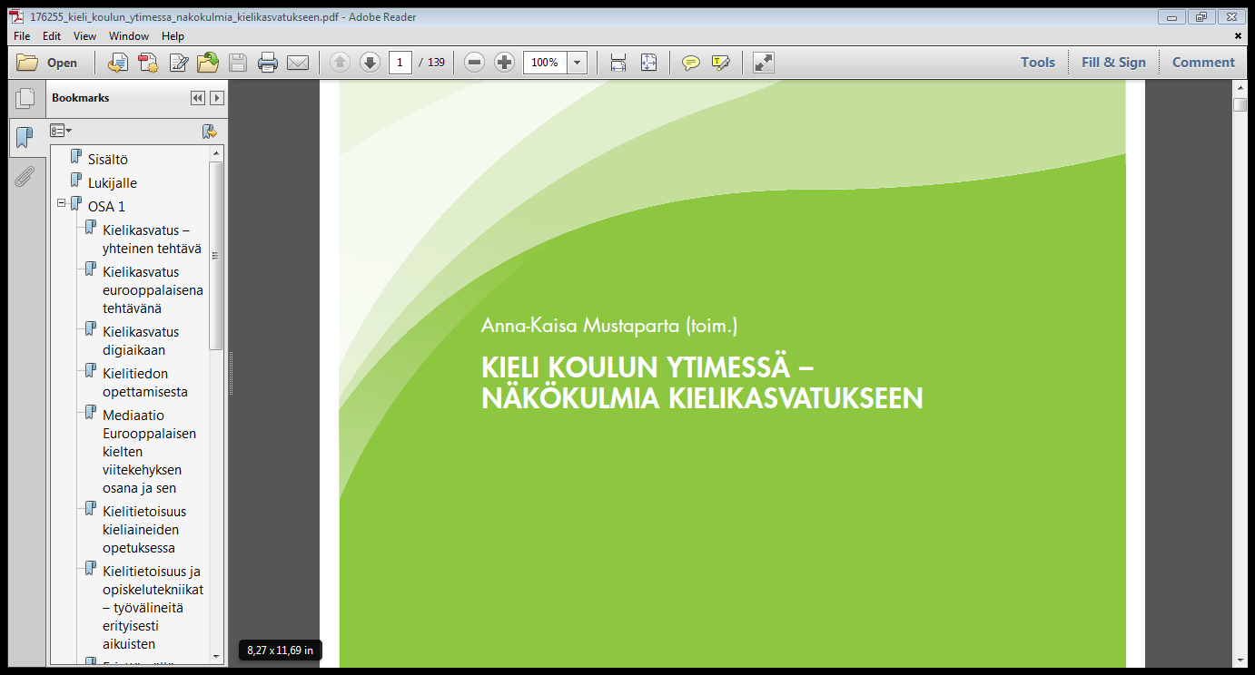

Slide 5
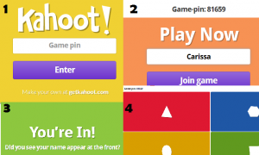

Slide 6


Opettajan työmäärä…?

Slide 7
Opettajan työmäärä
lisääntyy hetkellisesti aina silloin kun lähdetään perehtymään johonkin uuteen toimintakulttuuriin, mutta tasoittuu toiminnan vakiintuessa osaksi arkea
Notes:
Kollokaatio tarkoittaa sanojen taipumusta esiintyä yhdessä vakiintuneena ilmauksena[1]. Se on toisin sanoen sanan ja sen kollokaattien eli kontekstissa esiintyvien sanojen muodostama yhdistelmä. Yleensä rakenne on toistuva.
Elaborointi – opetusmenetelmä, jossa pääpaino kielen tuottamisella. Oppilas työstää kieltä omaehtoisesti ja luovasti. Kestomuistista käyttöön muistivihjeillä

Slide 8
Kielirikasteisuu-den määrä viikkotunneista…?

Slide 9
Kielirikasteisuu-den määrä kerralla…?

Slide 10
Millaista arviointia…?

Slide 11
Kasperi 10 v, 4. lk kuvasi kielitaitoaan
ja tavoitteitaan näin:
”Mie ossaan esimerkiks tilata ruokaa ravintolassa enkuksi ulkomailla. Ossaan mie myös pelata netissä enkuks, mie pellaan aika paljon sellasia seikkailupelejä ja sellasia. Peruskoulun lopussa haluaisin, että ulkomailla pystysin juttelemaan toisten kanssa, jos esimerkiks saisin sieltä kavereita. Koulussa haluaisin koko ajan oppia uutta.”

Slide 12
Haapajärven kaupungin OPS:
Itsearvioinnin ja vertaisarvioinnin kehittäminen

Slide 13
Missä vaiheessa kirjoitusasu esille…?

Slide 14
Itseohjautuvuus
Oppimisstrategiat –
oppijan motiiveista lähtevä tapa oppia
Notes:
Pintasuuntautunut - syväsuuntautunut

Slide 15
Tehtävätyyppejä oppimis-
strategioiden kehittämiseksi
Päättely (esim. yksityiskohdan tunnistaminen vieraskielisestä tekstistä ja merkityksen johtaminen kontekstin avulla)
Elaborointi (kielen tuottamista, esim. hullunkuristen lauseiden rakentaminen)
Omakohtaistaminen (esim. uusien sanojen liittäminen omaan elämänpiiriin)
Lauseke- ja ilmauskeskeinen sanaston opiskelu (esim. prepositioilmaukset ja kollokaatiot)
Notes:
Elaborointi – opetusmenetelmä, jossa pääpaino kielen tuottamisella. Oppilas työstää kieltä omaehtoisesti ja luovasti. Kestomuistista käyttöön muistivihjeillä
Kollokaatio tarkoittaa sanojen taipumusta esiintyä yhdessä vakiintuneena ilmauksena[1]. Se on toisin sanoen sanan ja sen kollokaattien eli kontekstissa esiintyvien sanojen muodostama yhdistelmä. Yleensä rakenne on toistuva.

Slide 16
Miten saada leikillisyyttä kielirikasteisiin hetkiin isommille oppilaille, ilman että he pitävät juttuja liian lapsellisina ja lähtisivät reippaasti hetkiin mukaan?

Slide 17
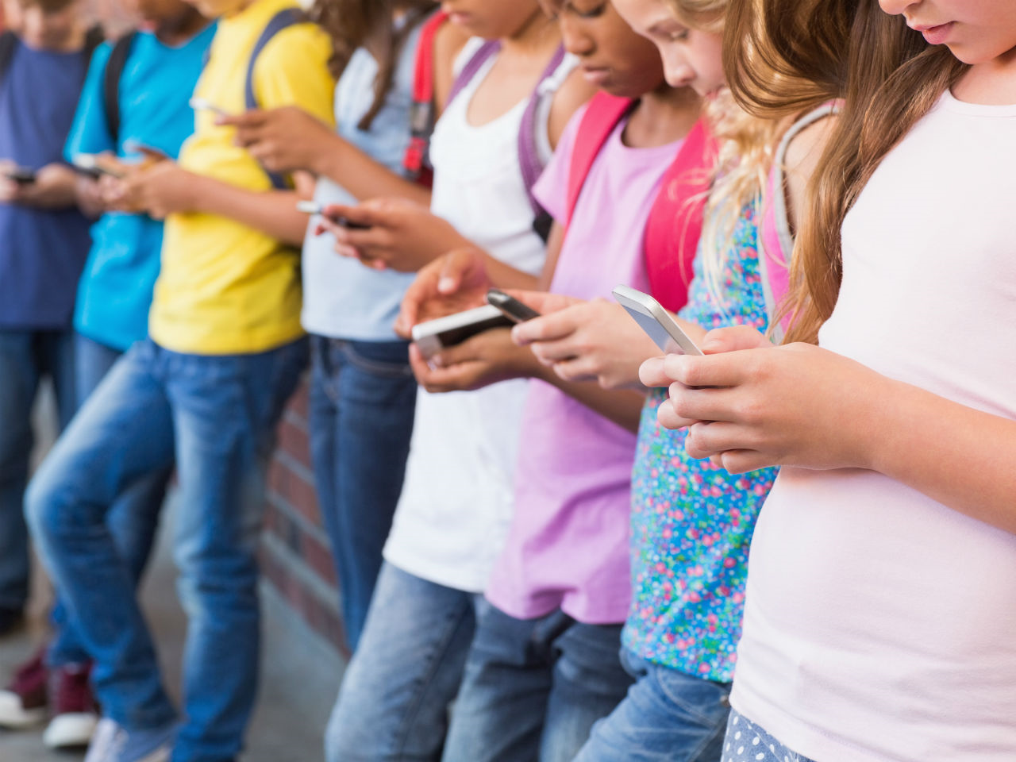
T
V
T
IETO JA
IESTINTÄ-
EKNOLOGIA

Slide 18
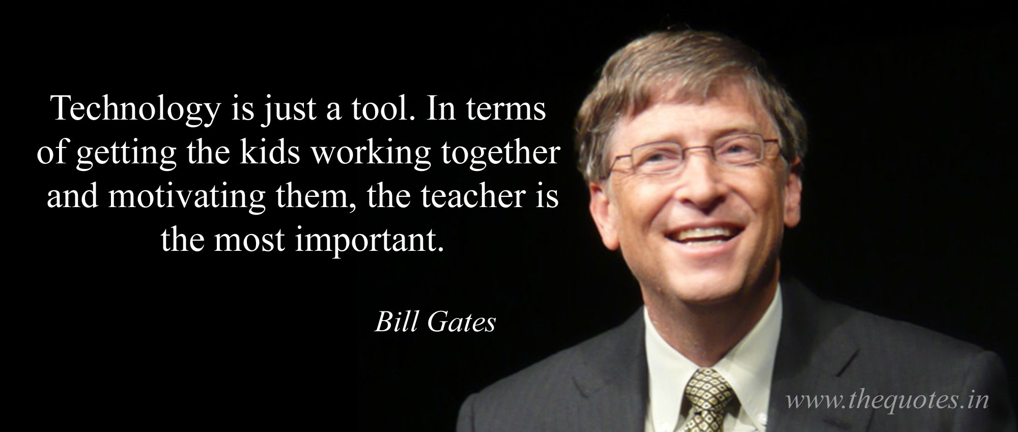

Slide 19
TVT:n käyttömah-dollisuuksia…?

Slide 20

Kiitos Kahoot- mielipiteistä; jatketaan ilman TVT:tä

Slide 21
Kieliopin rooli…?

Slide 22
Kielioppi (kielenoppimisessa
yleensäkin)
Ei ulkoa opeteltavia listoja
Ensin tutuksi käytössä, sitten ”nimilappu”
Notes:
Pintasuuntautunut - syväsuuntautunut

Slide 23
Kielioppi
sanavaraston tehokas kartuttaminen ja viestin perille menon varmistaminen
rakenteita opetellaan sitä mukaa kuin niitä tarvitaan
Notes:
Pintasuuntautunut - syväsuuntautunut

Slide 24
Miten korjata väärin opittuja malleja hienovaraisesti motivaatiota vaarantamatta ja kielipelkoa aiheuttamatta?

Slide 25
”Kuka uskaltaa ottaa tosissaan sen Eurooppalaisen viitekehyksen kohdan, jonka mukaan tositilanteen vuorovaikutuksessa otetaan kaikki resurssit käyttöön?”
Kalliokoski Kielikasvatusfoorumissa 29.10.2014
Kaikki resurs-sit..?
Notes:
Pintasuuntautunut - syväsuuntautunut

Slide 26
Lähisukukielet voisivat olla rajallisina osakompetensseina muiden kielten yhteydessä:
suomen kieli => viro
ruotsi => norja ja tanska
saksa => hollanti (lukeminen)

Slide 27
OPS:
Opettajan tulee ”rohkaista oppilasta käyttämään viestinsä perille saamiseksi monenlaisia, myös ei-kielellisiä keinoja ”
(ruotsin B1-oppimäärä, 6. vuosiluokka, 207).
Notes:
Pintasuuntautunut - syväsuuntautunut

Slide 28
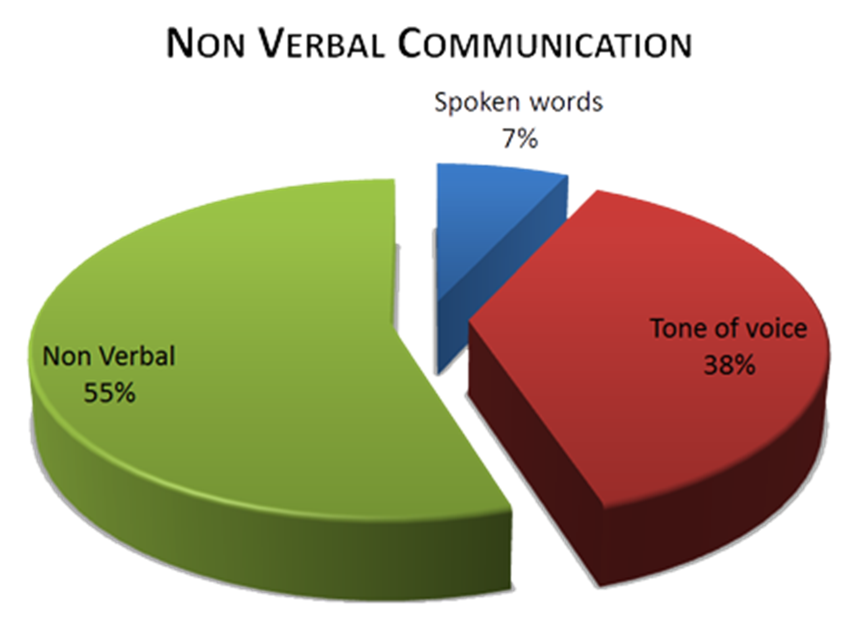
KIELIRI-KASTEI-SUUDESSA…?
Notes:
Kuvat, symbolit…Passiivinen kielitaito…Sanojen näytteleminen…

Slide 29
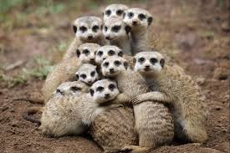
KOLME TYÖPAJARYHMÄÄ

Slide 30


